Slide 1
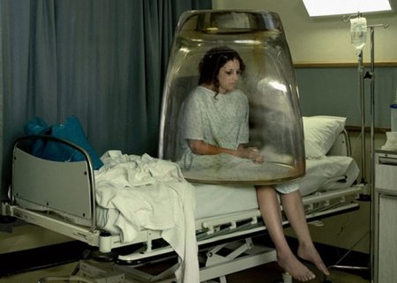
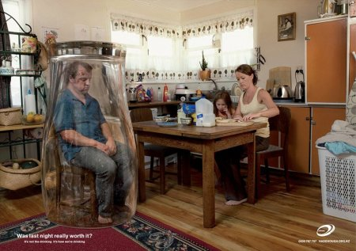
Алкоголь и его вред

Slide 2
Давление на мозг и нервы.
При приёме доз происходит тяжёлое нарушение функций всей центральной нервной системы с вовлечением спинного и продолговатого мозга. Развивается глубокий наркоз и коматозное состояние. При приёме дозы, равной 7,8 г алкоголя на килограмм веса, что приблизительно равно 1-1,25 л водки, для взрослого человека наступает смерть. Для детей смертельная доза в 4-5 раз меньше, из расчета на килограмм веса.

Slide 3
Печень
Печень постепенно уменьшается в размерах, то есть сморщивается, сосуды печени сдавливаются, кровь в них застаивается, давление повышается в 3-4 раза.
Алкогольный цирроз печени — одно из наиболее тяжёлых и безнадёжных в смысле лечения заболевание человека. Цирроз печени как последствие потре**ения алкоголя, по данным ВОЗ, опубликованным в 1982 году, стал одной из основных причин смерти.

Slide 4
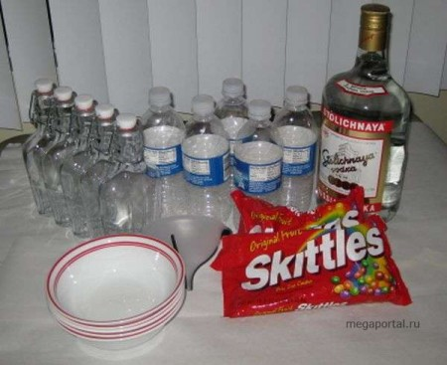

Slide 5
Нет такого органа в человеческом организме, который бы не разрушался от любых доз алкоголя. Но больше всего страдает мозг. Если концентрацию алкоголя в крови принять за единицу, то в печени она будет 1,45, в спинно-мозговой жидкости — 1,50, и в головном мозге — 1,75. Именно там этот яд имеет свойство накапливаться. После приёма кружки пива, стакана вина, 100 граммов водки — содержащийся в них спирт всасывается в кровь, с кровотоком идёт в мозг и у человека начинается процесс интенсивного разрушения его коры.

Slide 6
Человеческий мозг состоит из 15 миллиардов нервных клеток (нейронов). Каждую клеточку питает кровью свой микрокапилляр. Этот микрокапилляр настолько тоненький, что для нормального питания данного нейрона эритроциты могут протискиваться только в одни ряд. И когда к основанию микрокапилляра подходит алкогольная склейка эритроцитов, то она его закупоривает, проходит 7-9 минут — и очередная клетка мозга человека безвозвратно погибает.

Slide 7


Slide 8
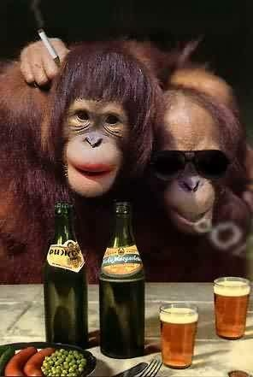
Постепенно люди начинают превращаться в тех из кого мы произошли ….

Slide 9

А Ты хочешь быть похожим на него?

Slide 10
        Делай вывод

